Slide 1



ЦЕННОСТИ, КОТОРЫЕ НАС ОБЪЕДИНЯЮТ
”В каждом уроке — выбор. В каждом выборе — урок.”
X класс, 1 сентября 2025

Slide 2
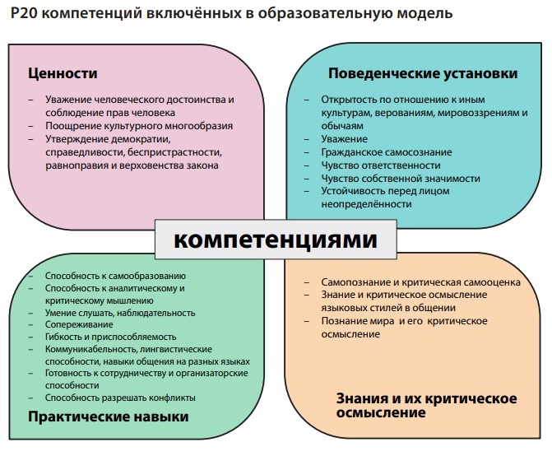
ЦЕЛИ УРОКА
Определение ценностей, необходимых для сосуществования
Объяснение влияния ценностей на повседневный выбор
Формулирование личных обязательств на учебный год

Slide 3

ACTIVITATEA DE CONECTARE
АКТИВНОСТЬ ПОДКЛЮЧЕНИЯ
Имя + что-то личное
Что вы чувствуете? Что вы чувствовали, когда делились? Что побудило вас рассказать о себе классу? Что вы заметили в себе/других? Что делает вас уникальным/особенным? Что бы вы хотели узнать о своих одноклассниках в течение года?

Slide 4

КОМПАС МОИХ/НАШИХ ЦЕННОСТЕЙ
Какие ценности вы хотите продвигать в классе?
Какие ценности влияют на ваш повседневный выбор?
Какие ценности вы цените в других?
На каких ценностях вы хотите сосредоточить свою энергию в новом учебном году?

Slide 5

VALOAREA DIN MÂNĂ
ЦЕННОСТЬ В РУКАХ
Выберите карточку или предмет и
объясните связанную с ним ценность.
Почему я выбрал эту ценность?
Что я думаю об этой ценности?

Slide 6


ЛИЧНОЕ ОБЯЗАТЕЛЬСТВО vision-board/доска визуализации
Как я вижу себя в конце 10-го класса?

Slide 7

„В каждом уроке — выбор. В каждом выборе — урок.”

Slide 8
БИБЛИОГРАФИЯ
https://ccd.intercultural.ro/
Râsete și joacă: Jocuri și exerciții creative pentru adolescenți aflați în situații de criză
https://innoteknoloji.com/hakkimizda
https://miculrealist.com/descopera-ti-valorile-pentru-o-viata-cu-sens/
https://www.nytimes.com/2014/04/12/opinion/sunday/raising-a-moral-child.html
https://www.freepik.com/vectors/strategic-collaboration/2
https://www.freepik.com/premium-vector/concept-achieving-goals-challenges-opportunities-personal-growth-man-climbing-mountain-with-flag-top-his-way-success-colored-flat-vector-illustration-isolated-white-background_30758929.htm

